Slide 1
构建基于异构嵌入式
计算机集群的Serverless框架
团队成员：王荣熙、岳志鑫、李嘉爽
指导教师：宫晓利
学校: 南开大学

Slide 2
目录
CONTENTS
01
背景与目标
02
方案设计
Background and Objectives
Scheme Design
03
关键核心实现
04
系统测试
Critical Core Implementation
System Testing
2/26

Slide 3
PART 01
背景与目标
Background and Objectives
3/26

Slide 4
背景
Background
当集群中需要运行独立的程序
如何选择更合适的运行平台与资源
单板计算机(SBC)的普及与
性能提升推动发展边缘计算
Serverless可以在使用量较多且高并发的情况下迅速根据不同的硬件配置为对应的任务找到合适的执行器，在系统内统一调度CPU、 GPU、NPU等计算资源，达到系统的负载均衡。
故本队将负责资源调度控制的Serverless框架与异构集群结合，实现对集群内硬件资源的统一调度和部署，为独立的程序匹配到最合适的执行平台。
随数据体量急剧膨胀，各类应用对计算的需求已远超出传统CPU的能力，面对复杂的模块调度和数据处理时单一芯片较乏力。
异构计算是将CPU、GPU、FPGA、ASIC等不同制程架构、不同指令集、不同功能的计算单元，组合起来形成一个混合的计算系统。
异构架构具有高性能、低功耗的优点。
集群内的硬件资源复杂
无法调用最合适的资源来执行
4/26

Slide 5
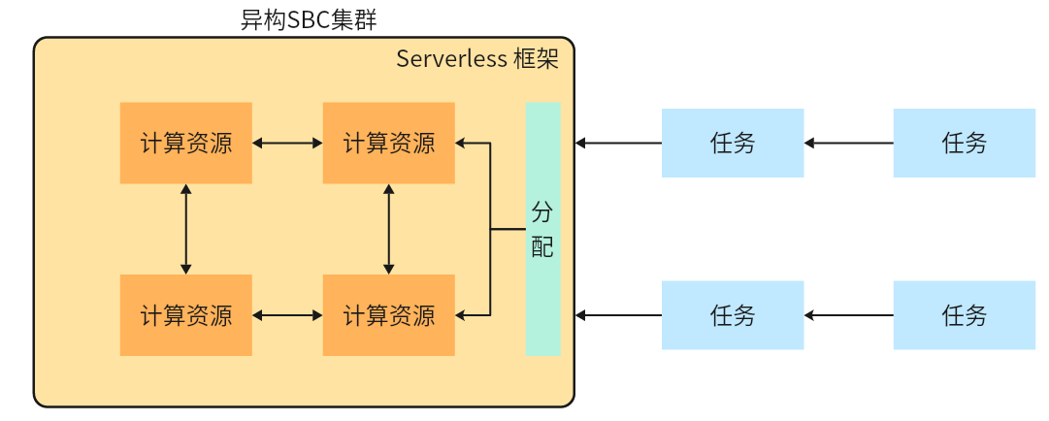
目标
Objectives
在异构SBC集群上构建一套轻量化的、满足物联网应用需求的Serverless服务框架，为智能物联网设备提供各种计算服务。
将Serverless计算与异构SBC集群结合，我们不仅可以更好地管理和分配计算资源，还能够应对各种复杂的新型应用需求，实现更灵活的部署和更高效的计算服务。
这种新型的Serverless架构能够充分利用异构计算资源的优势，在提高计算效率和降低功耗的同时，提供更强大的功能支持，使得边缘计算在物联网场景中的应用更加广泛和高效。
5/26

Slide 6
PART 02
方案设计
Scheme Design
6/26

Slide 7
方案设计
Scheme Design
1
2
3
4
异构集群组建
Serverless框架搭建
图像识别测试
系统优化
使用多个不同类型的嵌入式开发板，通过网络交换机组建成一个异构的SBC集群。
部署Fission和k3s系统进行框架搭建，调度并使用开发板上的各种计算资源。
用一个图像识别应用进行系统Serverless框架的测试。
优化Serverless框架各类指标，如容器启动时间、系统吞吐量、应用响应延迟等。
7/26
PPT模板 http://www.1ppt.com/moban/

Slide 8
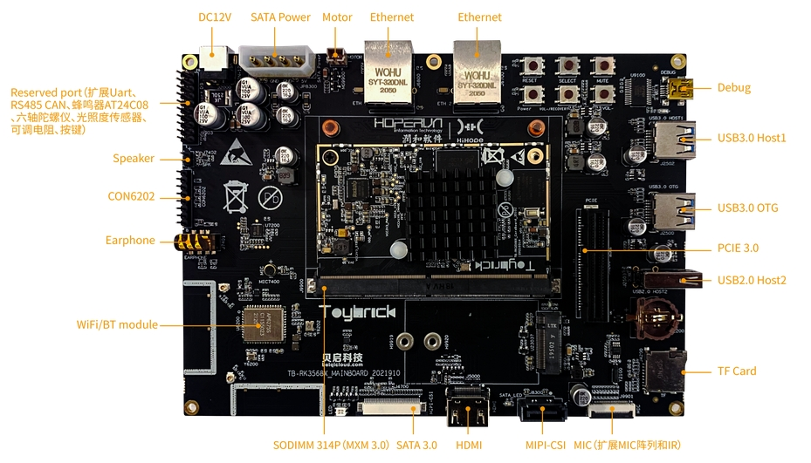
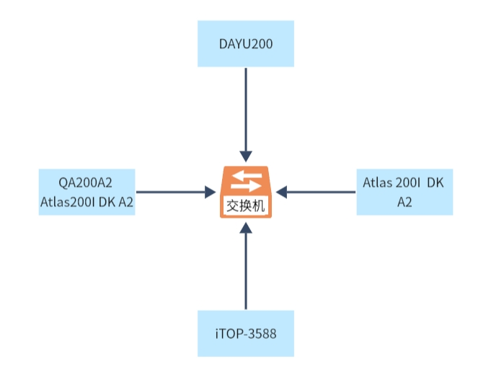
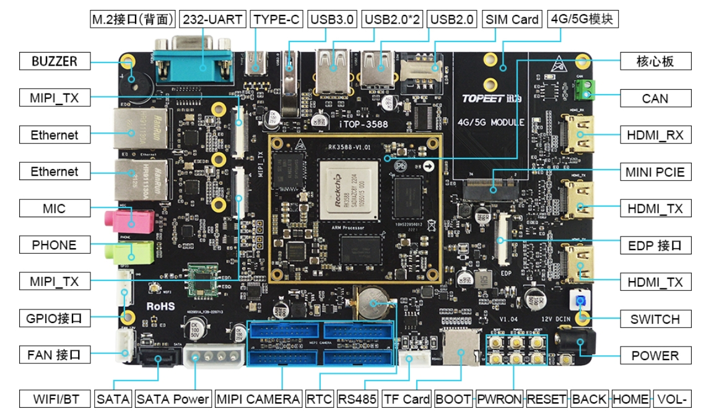
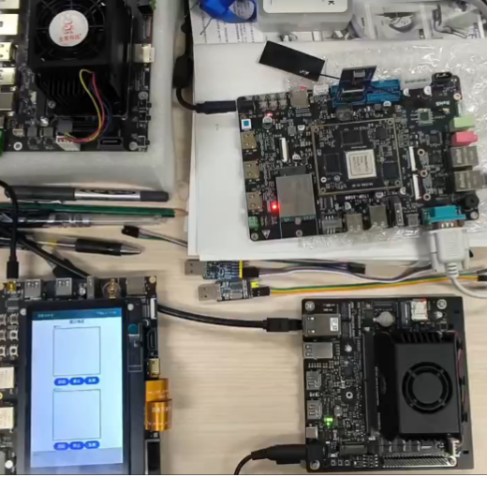
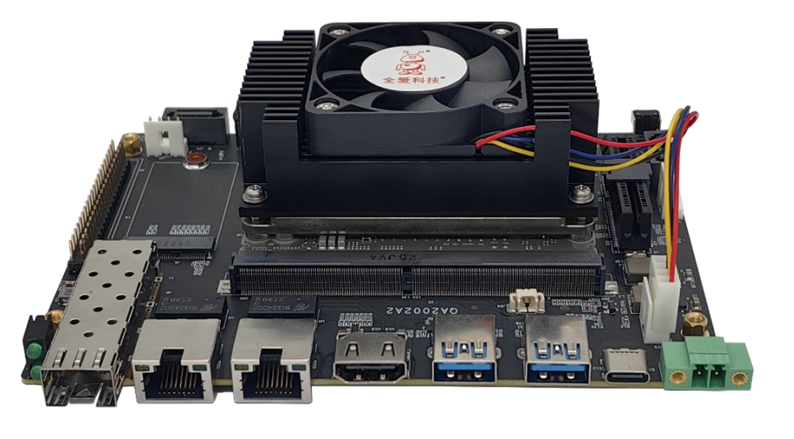
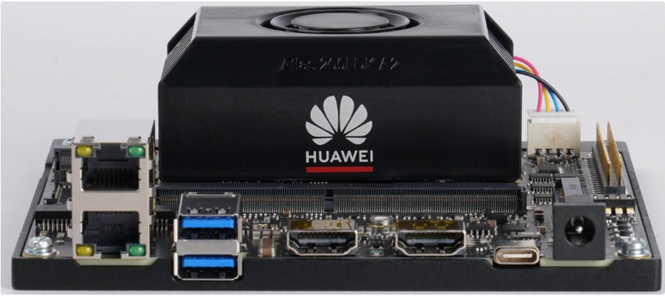
方案设计——异构集群组建
Scheme Design
异构集群的搭建需要多个开发板共同参与实现。为满足各种计算服务的要求，选择的开发板需要包含各类硬件或计算资源。
本方案中采用 HH-SCDAYU200、QA200A2 Atlas200I DK A2、讯为iTOP-3588 和 Atlas 200I DK A2 这四个开发板来组建异构集群，此外利用网络交换机实现开发板间的数据传输与通信。
HH-SCDAYU200
讯为iTOP-3588
QA200A2 Atlas200I DK A2
Atlas 200I DK A2
8/26
PPT模板 http://www.1ppt.com/moban/

Slide 9
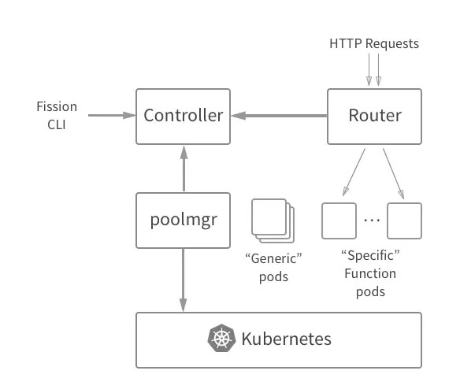
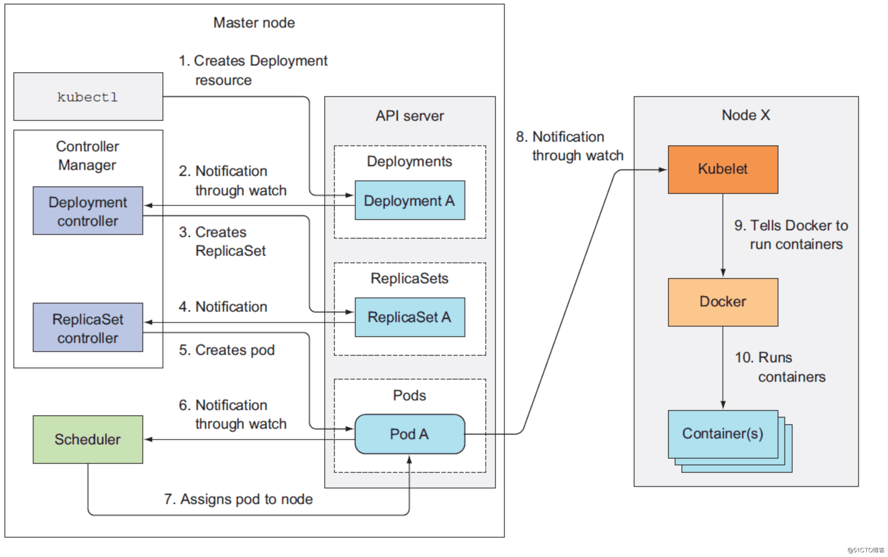
方案设计——Serverless框架搭建
Scheme Design
Kubernetes 是一个开源的容器编排平台，用于自动化容器化应用程序的部署、扩展和管理。
k3s 是一个完全兼容的 Kubernetes 发行版，它针对边缘计算、物联网等场景进行了高度优化。k3s 易于安装，仅需要 Kubernetes 内存的一半，所有组件都在一个小于 100 MB 的二进制文件中。
Fission 是一款基于 Kubernetes 的 Serverless 框架。通过 Fission 可以轻而易举地将函数发布成 HTTP 服务。它通过读取用户的源代码，抽象出容器镜像并执行。
9/26
PPT模板 http://www.1ppt.com/moban/

Slide 10
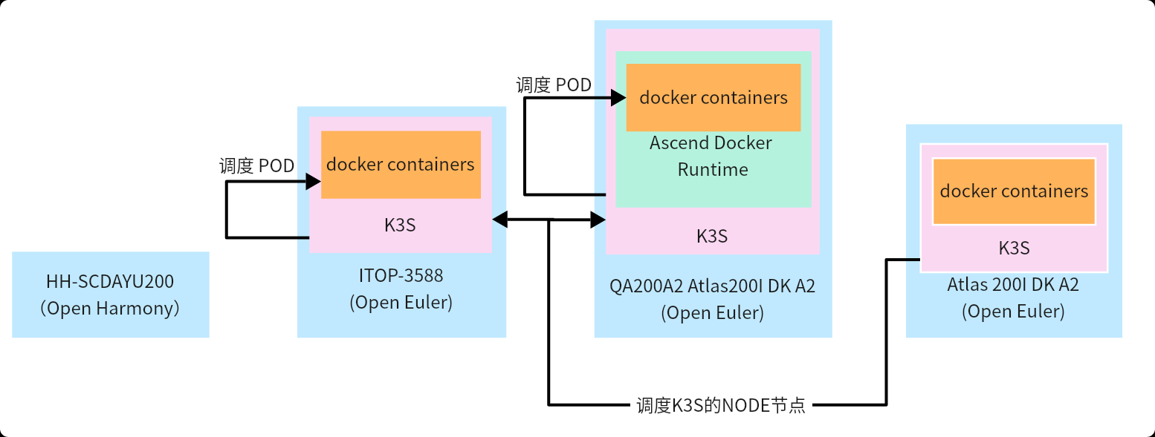
方案设计——Serverless框架搭建
Scheme Design
将 Kubernetes、Serverless 和 Docker 结合起来，可以在多种层次和抽象级别上支持应用程序的部署和管理。Docker 为这个组合提供了容器化的基础。Kubernetes 提供了管理这些容器的机制。而基于 Kubernetes 的 Serverless 框架允许开发者以事件驱动的方式运行和管理应用。
异构集群内包含多种运算资源，为应用 Serverless 框架，后端每一个开发板均需部署 k3s 系统和 Docker 容器以便于 Serverless 系统迅速的进行任务分配和资源调度。
9/26
PPT模板 http://www.1ppt.com/moban/

Slide 11
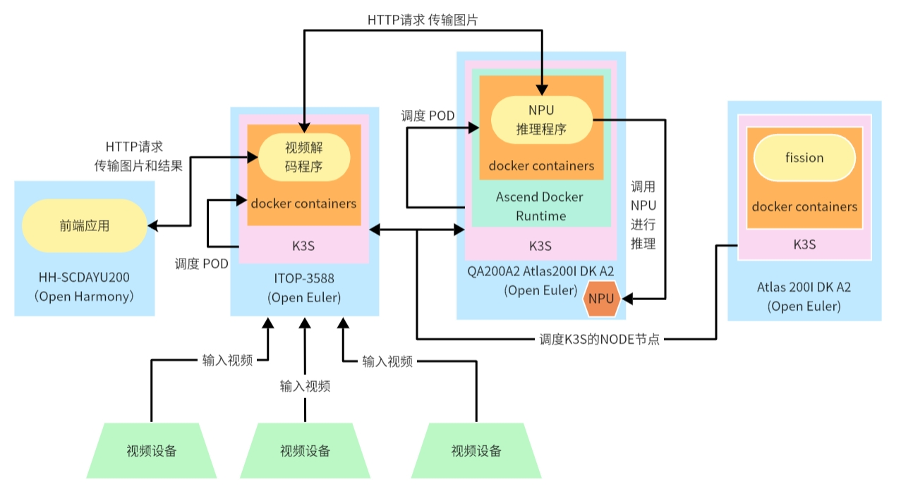
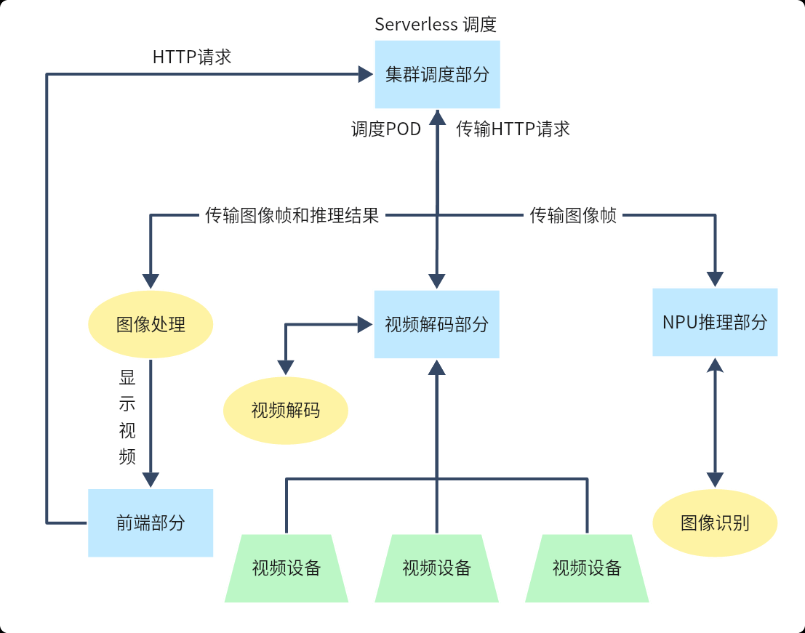
方案设计——图像识别测试
Scheme Design
系统接收多个视频设备传入的视频，分别通过视频解码和图像推理识别的处理，使用开发板作为前端进行展示。
测试 Serverless 框架是否能迅速合理分配视频解码任务和图像识别任务，计算系统各部分的容器启动时间、数据吞吐量、应用响应延迟和负载均衡等指标，观察其是否具有高效的管理和调度机制对接收到的任务进行预测或分类，并为每个任务找到最合适的硬件执行器。
10/26
PPT模板 http://www.1ppt.com/moban/

Slide 12
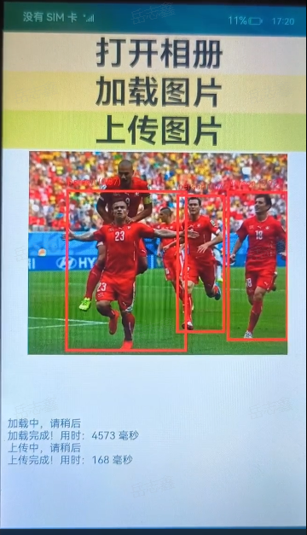
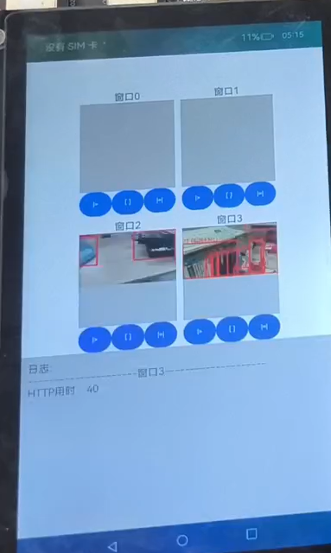
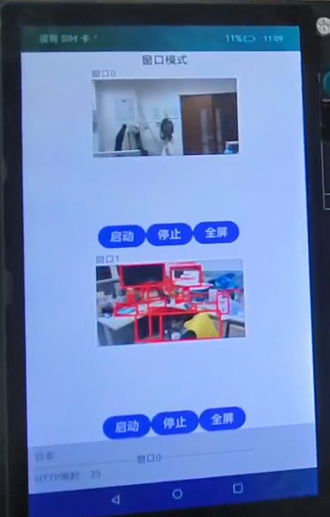
方案设计——系统优化
Scheme Design
系统初始时性能不理想：前端代码响应较慢、后端程序性能不足，系统处理任务乏力。
一系列优化：使用c++重写前端代码、后端使用线程池和任务队列。
10/26
PPT模板 http://www.1ppt.com/moban/

Slide 13
PART 03
关键核心实现
Critical Core Implementation
11/26

Slide 14
关键核心实现
Critical Core Implementation
集群调度部分
前端部分
在集群调度开发板部署Serverless框架，部署OpenEuler和k3s等系统进行调度。
在前端开发板部署Open Harmony系统，开发一个可以调用后端接口的前端显示程序。
A
B
C
D
NPU推理部分
视频解码部分
在NPU推理开发板部署OpenEuler和k3s等系统，开发一个利用NPU设备进行图像识别的程序。
在视频解码开发板部署OpenEuler和k3s等系统，开发一个多线程解析视频的视频流处理程序。
12/26

Slide 15
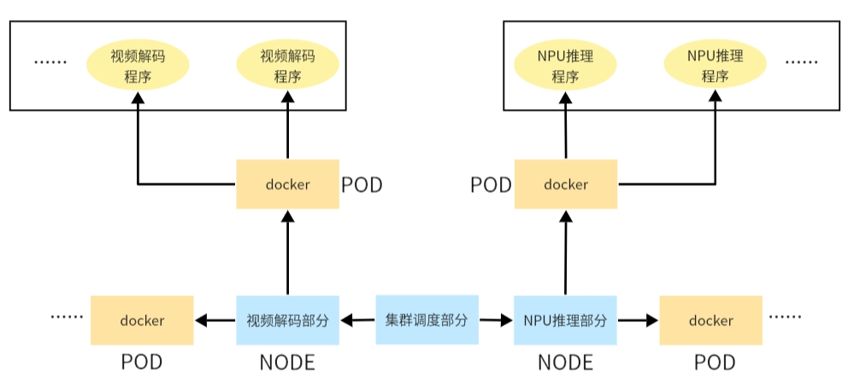
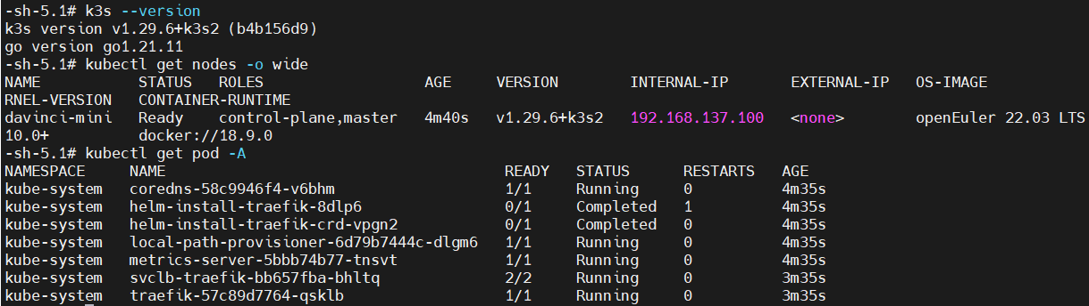
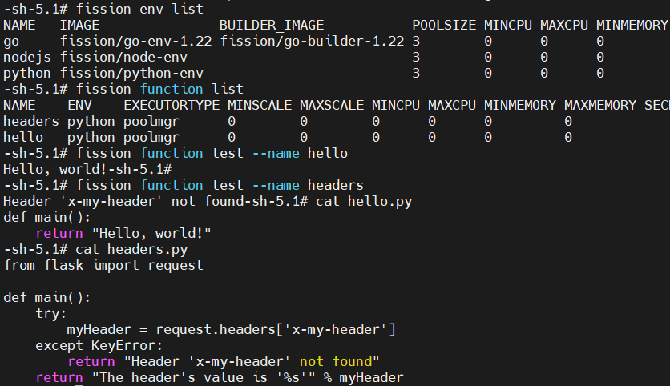
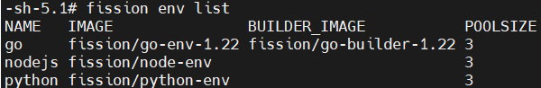
关键核心实现——集群调度部分
Critical Core Implementation
在 Server 端和 Node 端部署 k3s，将Node端加入k3s系统。
部署Serverless（Fission)，并为 Fission 安装编程语言的环境：Golang、Python3 和 Node.js。
当 docker 作为容器运行时，借助 Fission 实现资源分配，通过判断当前系统的负载来调度不同的 POD，包括但不限于启动多个 NPU 推理开发板、视频解码开发板作为 Node 或启动单个开发板上的多个 POD。
Fission部署成功
安装编程语言
13/26
PPT模板 http://www.1ppt.com/moban/

Slide 16
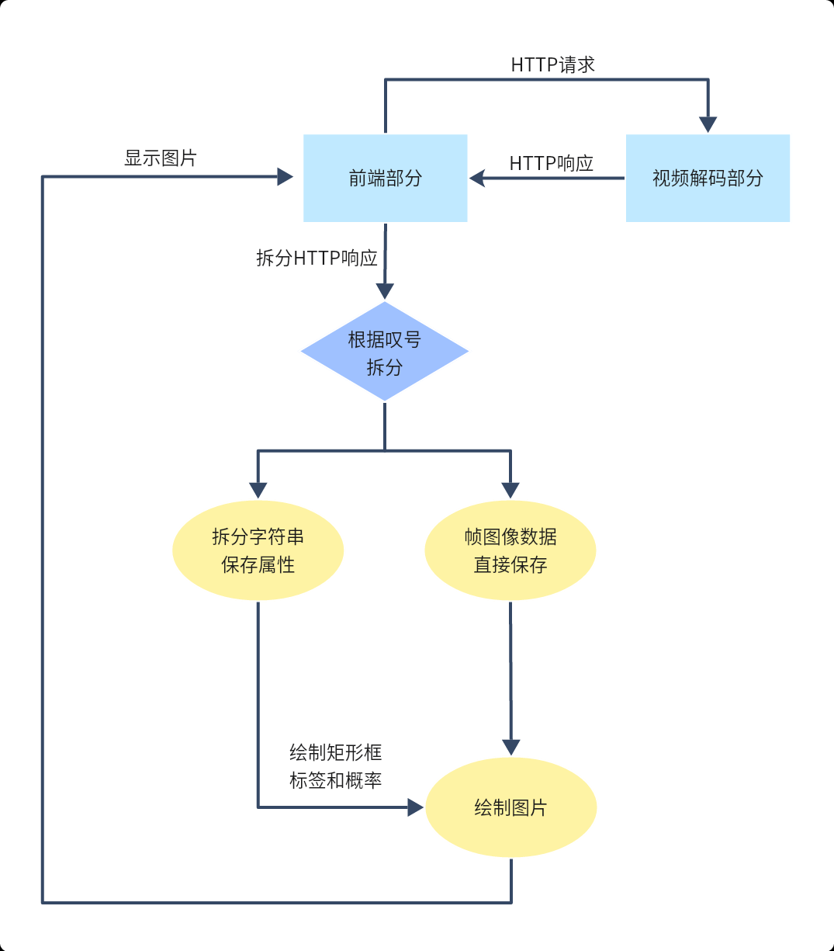
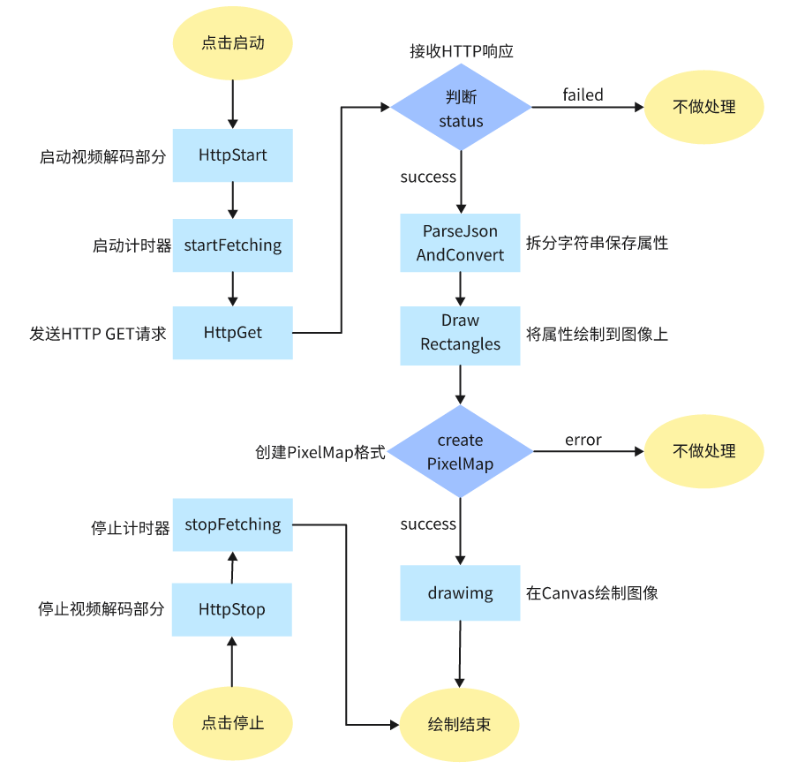
关键核心实现——前端部分
Critical Core Implementation
发送 HTTP 请求获取结果，将获取的结果拆分为推理结果和图像数据。将图像数据转为图片显示在画板上，将推理结果绘制成矩形框和文字，通过不断刷新画板实现视频的效果。
开发多线程运行方式，保证多窗口场景下的高效性。
14/26
PPT模板 http://www.1ppt.com/moban/

Slide 17
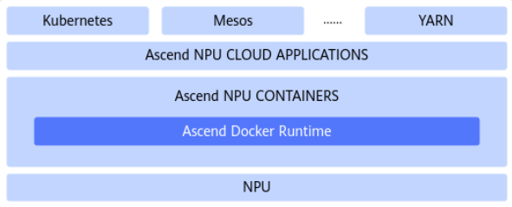
关键核心实现——NPU推理部分
Critical Core Implementation
使用 Yolov5 模型推理程序实现图像识别，借助 Ascend Docker Runtime 为所有的训练或推理作业提供昇腾 AI 处理器（Ascend NPU）容器化支持。
首先读取图像数据，使用 OpenCV 创建图像矩阵 img，调用华为 Ascend AI 处理器的 ACL（Ascend Computing Language）API 交互，用于模型的初始化、加载和执行，其次调用 Yolov5 的模型进行推理，并输出最后的检测信息。
开发多线程保证有效的传输和推理。
15/26
PPT模板 http://www.1ppt.com/moban/

Slide 18
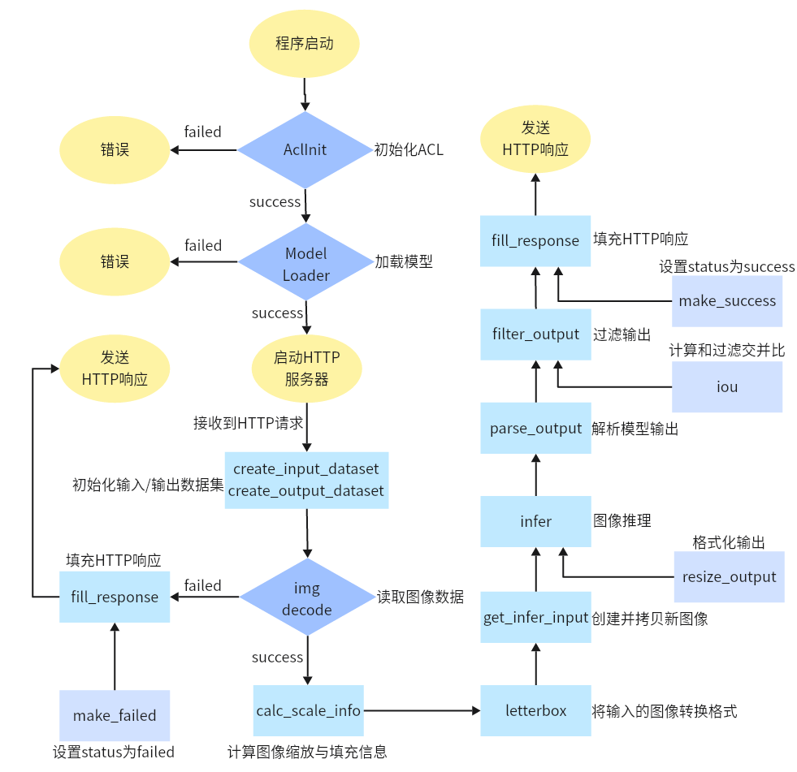
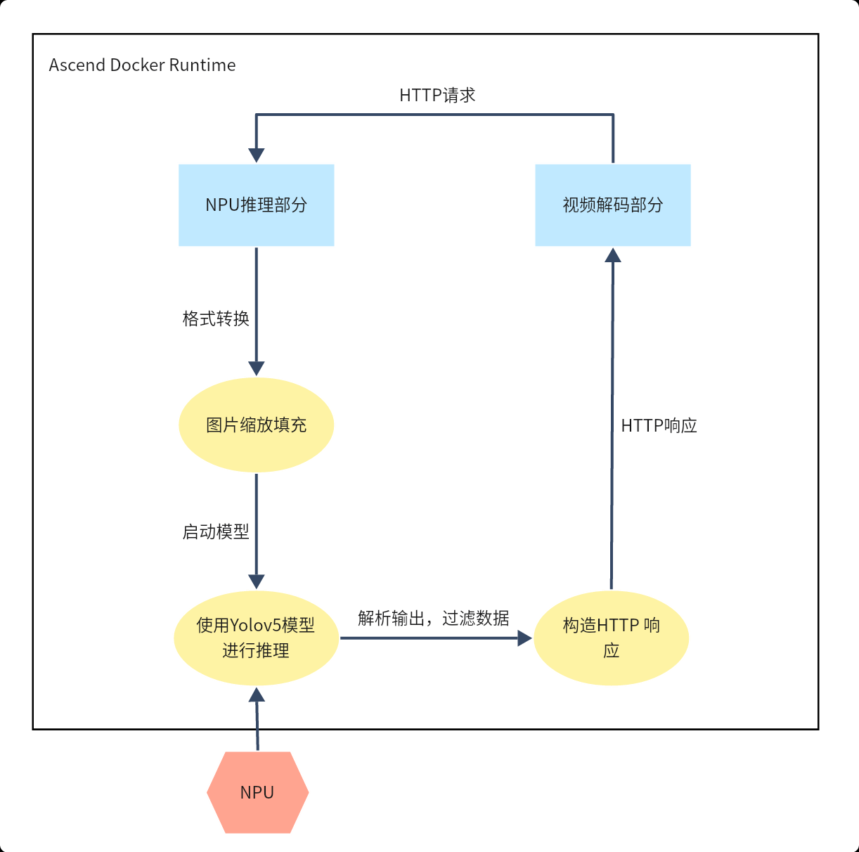
关键核心实现——NPU推理部分
Critical Core Implementation
使用 Yolov5 模型推理程序实现图像识别，借助 Ascend Docker Runtime 为所有的训练或推理作业提供昇腾 AI 处理器（Ascend NPU）容器化支持。
首先读取图像数据，使用 OpenCV 创建图像矩阵 img，调用华为 Ascend AI 处理器的 ACL（Ascend Computing Language）API 交互，用于模型的初始化、加载和执行，其次调用 Yolov5 的模型进行推理，并输出最后的检测信息。
开发多线程保证有效的传输和推理。
15/26
PPT模板 http://www.1ppt.com/moban/

Slide 19
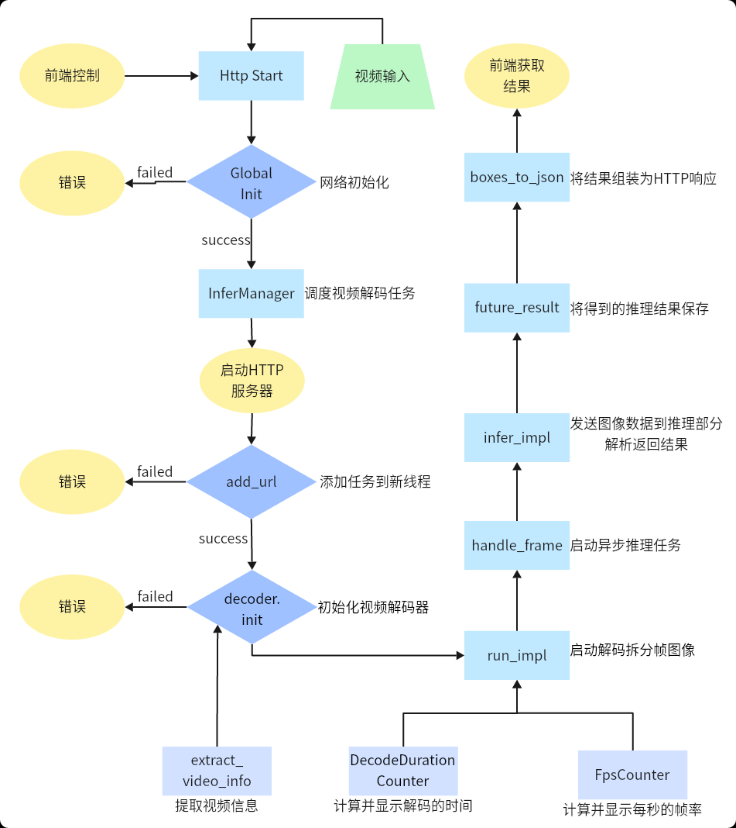
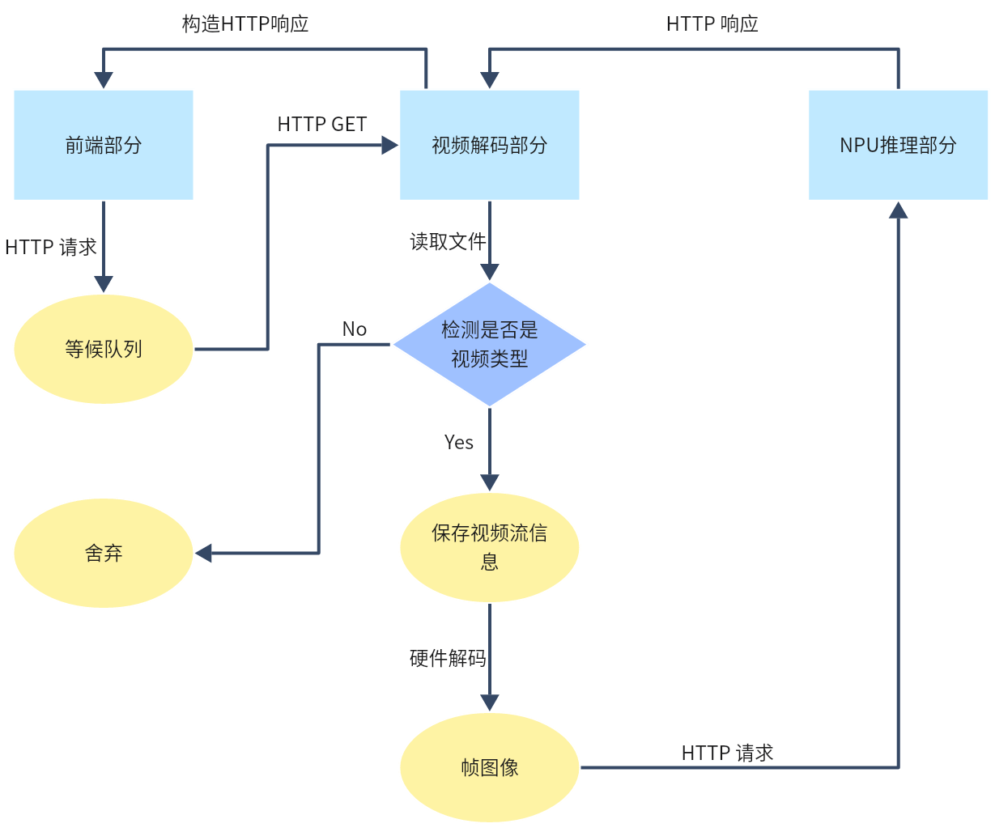
关键核心实现——视频解码部分
Critical Core Implementation
首先对输入文件进行读取，创建 HTTP 服务器初始化网络，其次打开并查找视频流信息，最后打开解码器进行解码并传输给 NPU 推理部分，将 NPU 推理部分的结果返回给前端部分。
设置多线程和任务队列保证任务量集中时仍能保持高效的视频解码处理能力。
16/26
PPT模板 http://www.1ppt.com/moban/

Slide 20
PART 04
方案测试
System Testing
17/26

Slide 21
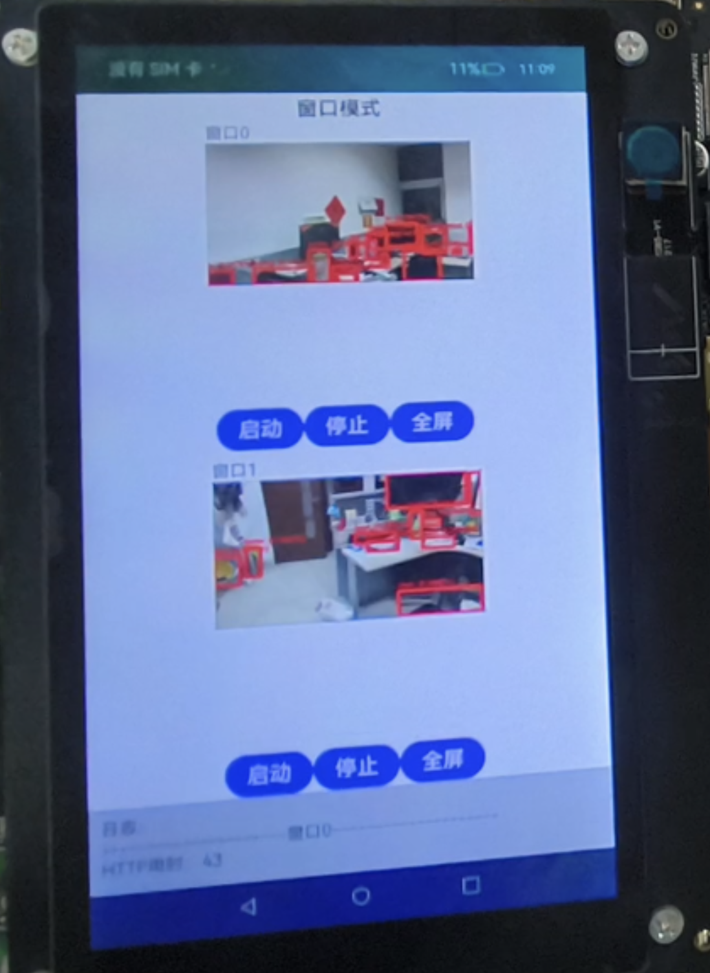
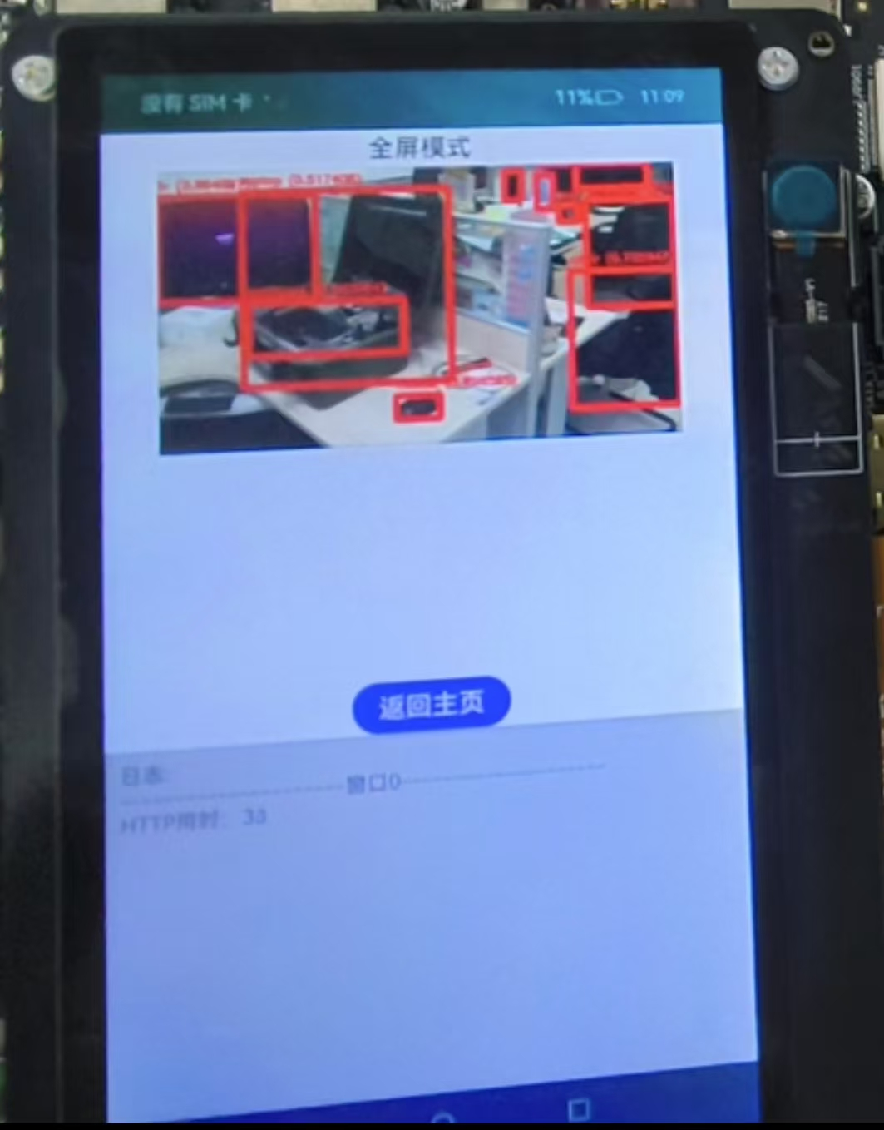
方案测试——前端部分
System Testing
前端 APP 选择窗口点击启动按钮发送请求，Serverless 系统调度视频解码开发板和 NPU 推理开发板创建容器，启动视频解码程序和 NPU 推理程序。
前端将接收到帧图像连续绘制在对应的窗口区域实现视频效果，点击全屏按钮可以观看单个窗口的大屏显示情况。
18/26
PPT模板 http://www.1ppt.com/moban/

Slide 22
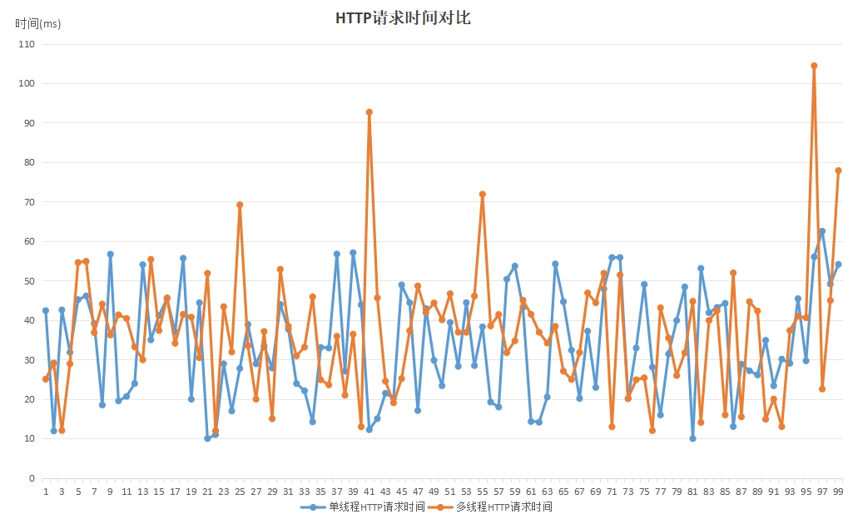
方案测试——前端部分
System Testing
计算系统启动一分钟时间内产生的单线程的 1570 组数据和多线程的 1214 组数据后，得出单线程时系统 Http GET 请求所需时间为 34.002 ms，多线程时系统 HTTP GET 请求所需时间为 42.771 ms。
19/26
PPT模板 http://www.1ppt.com/moban/

Slide 23
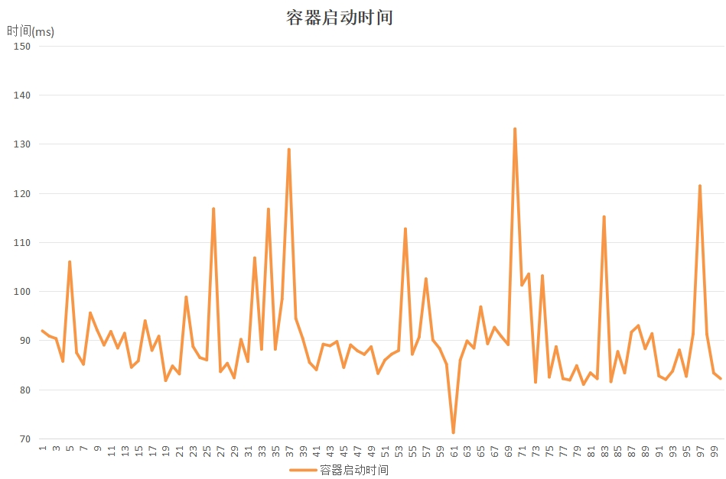
方案测试——集群调度部分
System Testing
经过计算一百次启动时间的数据发现优化前的容器启动时间为102.550ms，优化后的容器启动时间为90.725ms，启动时间降低，且波动情况减少，系统启动更为稳定。
20/26
PPT模板 http://www.1ppt.com/moban/

Slide 24
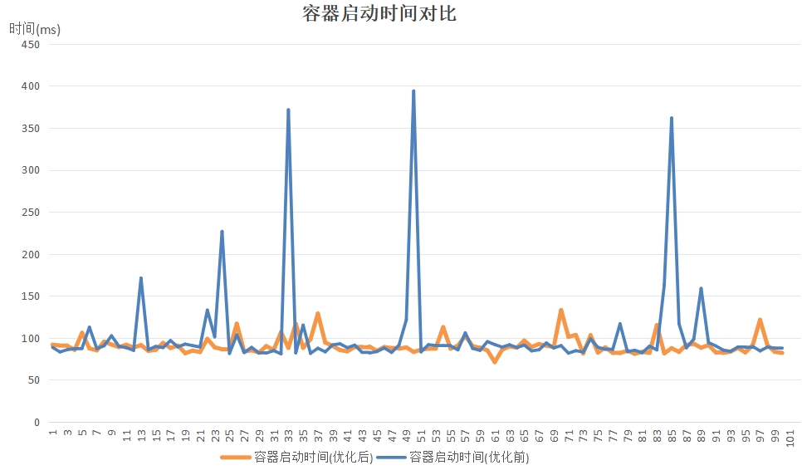
方案测试——集群调度部分
System Testing
经过计算一百次启动时间的数据发现优化前的容器启动时间为102.550ms，优化后的容器启动时间为90.725ms，启动时间降低，且波动情况减少，系统启动更为稳定。
20/26
PPT模板 http://www.1ppt.com/moban/

Slide 25
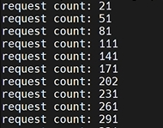
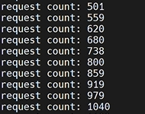
方案测试——NPU推理部分
System Testing
NPU 推理日志显示如下，其中每隔 1s 输出当前接收到的 HTTP 请求总数量，可以看出单线程时每一秒接收约 30 个请求，双线程时每一秒接收约 60 个请求，符合两个线程对 30 帧视频图像的处理。
单线程
多线程
21/26
PPT模板 http://www.1ppt.com/moban/

Slide 26
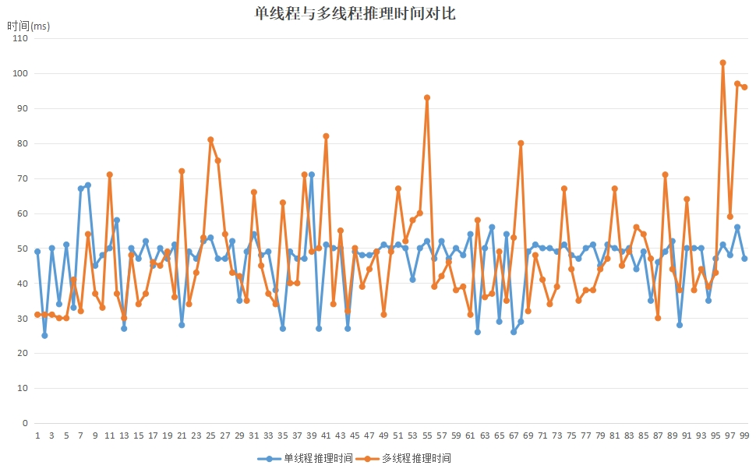
方案测试——NPU推理部分
System Testing
计算系统启动一分钟时间内产生的单线程的 1570 组数据和多线程的 1214 组数据后，得出单线程帧图像的推理时间和 HTTP 传输时间为 46.718 ms，多线程帧图像的推理时间和 HTTP传输时间为 57.755ms。
22/26
PPT模板 http://www.1ppt.com/moban/

Slide 27
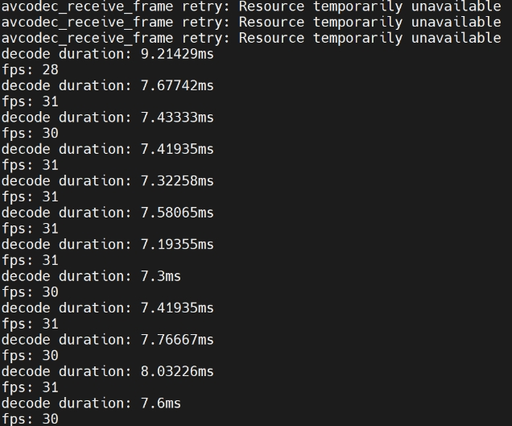
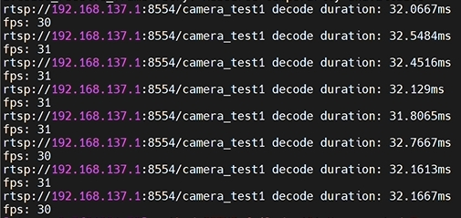
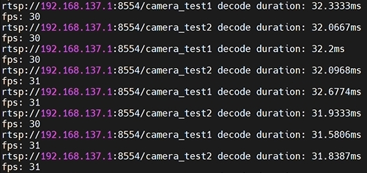
方案测试——视频解码部分
System Testing
如左图所示是仅解码所需时间及当前 FPS，约为 7.5ms。右图日志输出的时间是解码时间和 HTTP 传输时间的总和及当前 FPS。其中单线程解码总用时为 32ms 左右，多线程解码时总用时仍旧为 32ms 左右，所需时间大部分是 HTTP 传输时间。
解码时间
单线程
多线程
23/26
PPT模板 http://www.1ppt.com/moban/

Slide 28
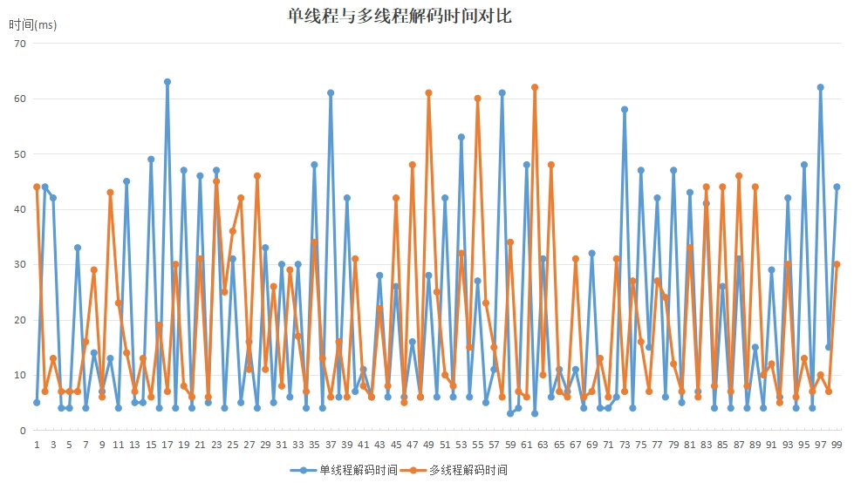
方案测试——视频解码部分
System Testing
计算系统启动一分钟时间内产生的单线程的1570组数据和多线程的1214组数据后，得出单线程视频解码的时间为19.460 ms，多线程视频解码的时间为22.528ms。如图可见单线程和多线程处理视频时的波动状态较为一致，视频解码部分的性能较为稳定，可以满足高并发任务时处理视频的请求。
24/26
PPT模板 http://www.1ppt.com/moban/

Slide 29
总结
Summary
项目主题是构建异构嵌入式计算机集群的 Serverless 框架。我们成功实现了使用多个不同类型的嵌入式开发板，通过网络交换机组建成一个异构的 SBC 集群，集群内包含CPU 和 NPU 等计算资源，为处理任务提供了多样化选择。
成功部署了 Serverless 框架———Fission。Fission 能够正常调度使用开发板的硬件资源，为整个集群提供任务分配调度的功能。
实现了前后端分离，选择集群中的 DAYU200 开发板作为前端，其他开发板作为后端算力支撑，在前端开发板上部署鸿蒙系统，能够在前端通过调用 Serverless 接口使用后端提供的 NPU 推理服务，并在前端实现可视化。
我们的项目为异构单板计算机集群与Serverless框架的结合提供了可参考经验，且单板计算机集群还可以继续加入开发板进行扩展和开发。我们的图像识别的测试项目还可拓展到无人机、智能小车等物联网相关领域进行应用，可拓展性和应用性较强。
25/26
PPT模板 http://www.1ppt.com/moban/

Slide 30
敬请各位老师批评指正！
Thank you for your listening!

